Slide 1
познавательный проект в подготовительной группе на тему: «все Профессии важны, все профессии нужны»
Подготовили воспитатели
Подготовительной группы
Маргарян Татьяна Николаевна

Slide 2
Тема проекта: «Профессий много разных и все они нужны»
Сроки реализации: долгосрочный
Тип проекта – познавательно-творческий
Автор проекта: воспитатели Маргарян Татьяна Николаевна
Участники проектной деятельности: воспитанники подготовительной группы ГБОУ Школа №1568.

Slide 3
Проблема и актуальность проекта:
Из беседы с детьми стало понятно, что они имеют поверхностные представления о профессиях, так же многие дети не знали профессий своих родителей, не могут назвать их. Для всестороннего развития детской личности воспитанников дошкольного подготовительного возраста особое значение имеет ознакомление с миром взрослых. Вступление ребенка в социальный мире не возможно без усвоения им первичных представлений о социальном мире в том числе и знакомства с профессиями. Для того чтобы ребенок осмысленно сделал выбор во взрослой жизни, его необходимо познакомить с наибольшим количеством профессий, начиная с профессий родителей и людей, чей труд дети наблюдают изо дня в день.

Slide 4
Цель проекта:
Расширять и обобщать представление детей о профессиях, орудиях труда, трудовых действиях. Развитие интереса к различным профессиям, в частности к профессиям родителей и месту их работы. Научить детей уважительно относиться к людям всех профессий.

Slide 5
Задачи проекта:
-формировать реалистические представления о труде людей;
-помочь понять детям, о важности, необходимости каждой профессии;
-формировать способность самостоятельно подводить их, основываясь на своём жизненном опыте и полученных ранее знаний;
-развивать коммуникативные навыки;
-развивать связную речь, мелкую моторику рук, воображение, память;
-развивать образное и пространственное мышление, побуждать детей к творчеству и самостоятельности.
– расширение знаний детей о родных людях, их профессиях, значимости их труда в семье и обществе;
– понимание значимости профессии в жизни людей;
– воспитание в детях чувство уважения к труду взрослых;
– расширить и активизировать словарь по теме;
– формирование у детей потребности задуматься о выборе будущей профессии;
– развитие монологической речи детей (речь-рассуждение; речь-доказательство).

Slide 6
Гипотеза проекта: ознакомление детей с разными видами профессий успешно и продуктивно будет реализовываться в условиях полного личностного раскрепощения с использованием календаря профессиональных праздников .
Последовательность реализации проекта:
– определение темы, постановка цели и задачи;
– определение методов и приёмов работы;
– подбор методической и художественной литературы, демонстрационного материала;
– беседа с детьми о профессиях;
– подбор материалов, игрушек, атрибутов для игровой деятельности;
– подбор материала для творческого труда;
– составление перспективного плана;
– составление книжек-малышек.

Slide 7
Были задействованы все образовательные области:
I. Речевое развитие.
II. Социально-коммуникативное развитие.
III. Художественно-эстетическое развитие.
IV. Познавательное развитие.
V. Физическое развитие.

Slide 8
Ожидаемый результат:
Полные знания детьми информации о профессиях.
Понимание значения слова « профессия».
Рассказы детей об этих профессиях.
Знание профессий своих родителей.
Умение высказывать свое отношение к той или иной профессии.
Какую носят одежду, какие технологии и орудия труда используют люди данных профессий?

Slide 9
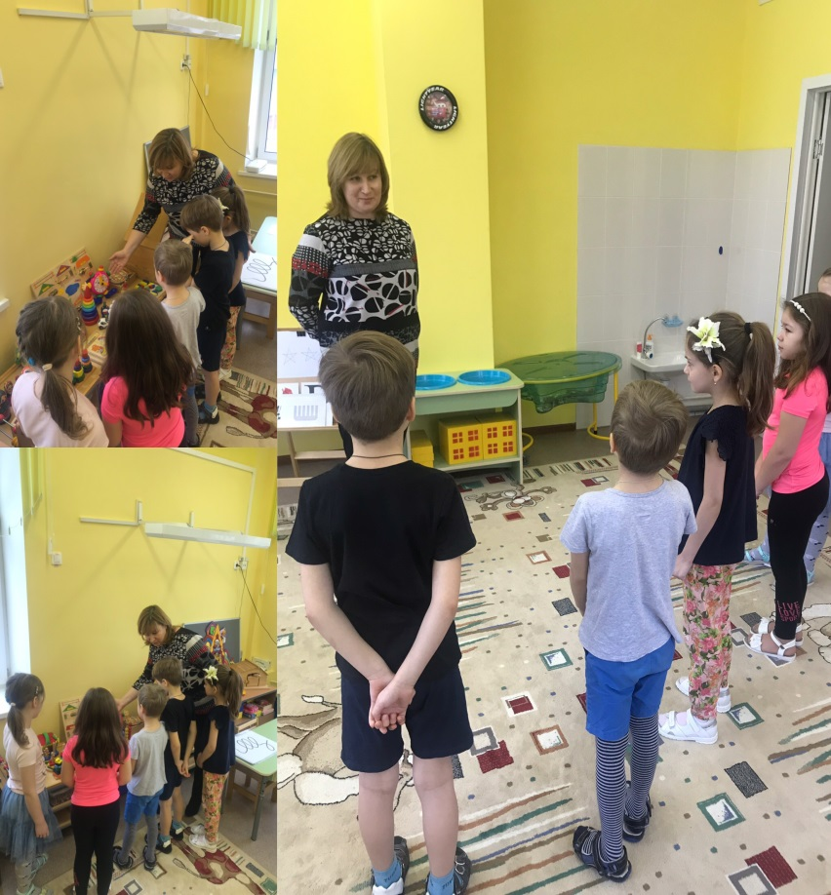
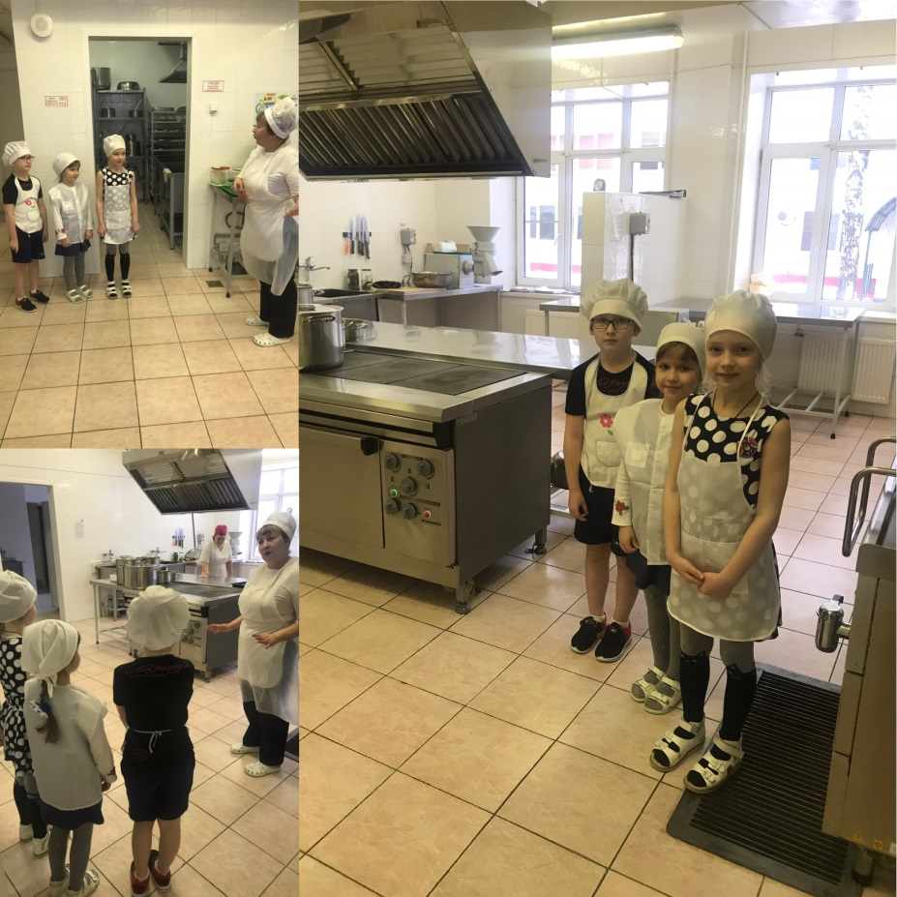
ЭКСКУРСИИ В ДЕТСКОМ САДУ
Экскурсия к повару и психологу.

Slide 10
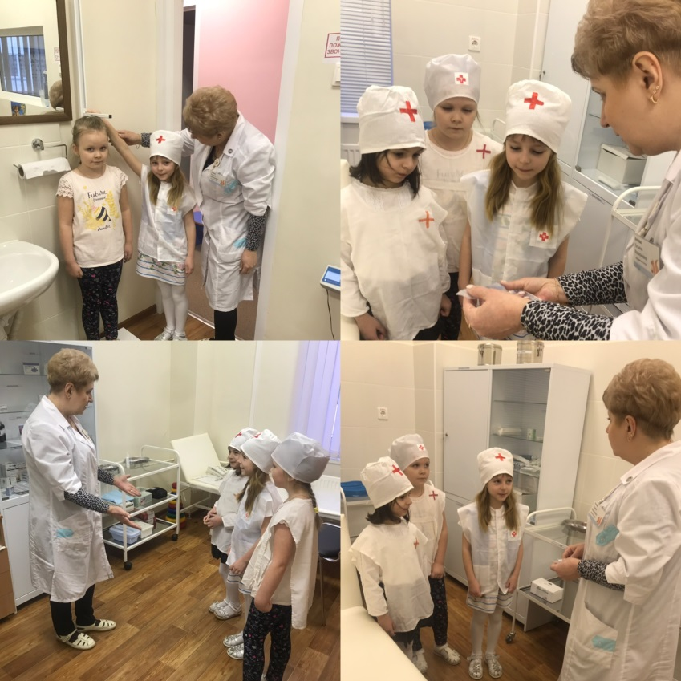
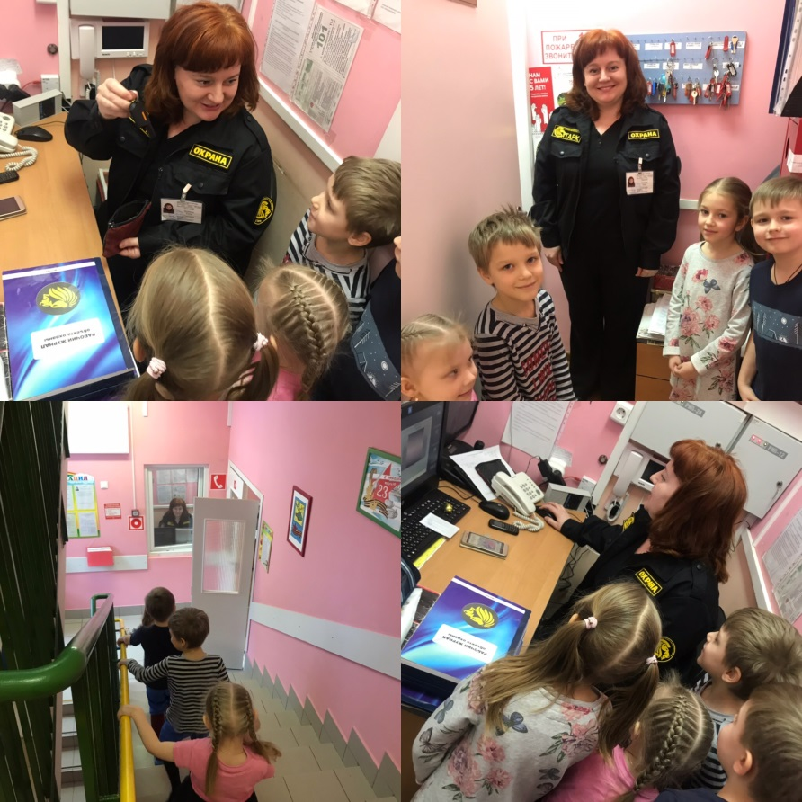
ЭКСКУРСИИ В ДЕТСКОМ САДУ
Экскурсия к охране и медицинской сестре.

Slide 11
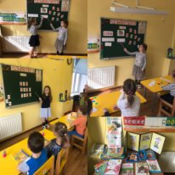
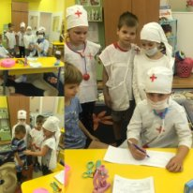
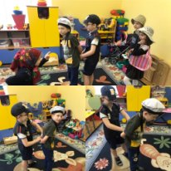
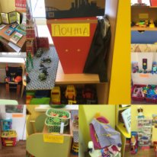
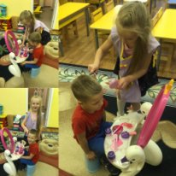
Игра как основа организации деятельности дошкольника.
Обыгрывание дидактических и подвижных игр. Пополнение и обновление игровых зон.

Slide 12
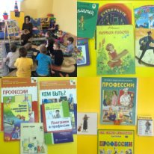
Беседы с детьми и чтение художественной литературы.

